Slide 1
CAPACITAÇÃO SOBRE AS MEDIDAS HIGIENICOSSANITÁRIAS PARA O SETOR DE EDUCAÇÃO:
Protocolo Específico Nº 042/2020

Slide 2
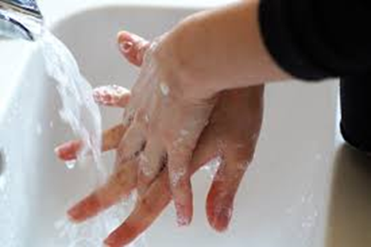
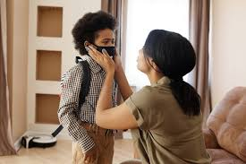
LIMPEZA E DESINFECÇÃO DE AMBIENTE

Slide 3
Algumas doenças são causadas por microrganismos
Vírus: Ex. síndromes gripais (gripes comuns, H1N1, Covid) e outras;
Bactérias: Ex. tuberculose, sepsemia e outras;
Fungos: Ex. meningite, candidíase e outras.

Slide 4
Modo de Transmissão

Slide 5
Como mitigar riscos da COVID-19

Slide 6
Limpeza- refere-se à remoção de microrganismos, sujeiras e impurezas das superfícies. A limpeza não mata os microrganismos, mas, ao removê-los, diminui o número e o risco de propagação da infecção.
Desinfecção- refere-se ao uso de produtos químicos para matar microrganismos em superfície. Esse processo não limpa necessariamente superfície sujas ou remove microrganismos, mas ao matar microrganismos em uma superfície após a limpeza, ele pode reduzir ainda mais o risco de propagação de infecções.

Slide 7
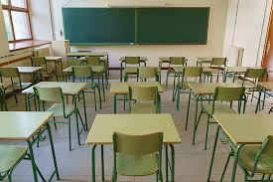
Importância do processo de limpeza e desinfecção
Garantir aos usuários uma permanência em local limpo e em ambiente com menor carga de contaminação possível, com otimização de custos;
Contribuir para prevenir a deterioração de superfícies, objetos e materiais;
Promover conforto e segurança aos funcionários, alunos e aos familiares.

Slide 8
O serviço de limpeza e desinfecção de superfícies pode ser:
Próprio ou terceirizado
Capacitação contínua
Possuir evidências de treinamento dos funcionários.
Possuir cronogramas de limpeza e desinfecção.

Slide 9
Limpeza concorrente/diária
É o procedimento de limpeza realizado diariamente em todos os ambientes da instituição, com a finalidade de limpar e organizar o ambiente, repor os materiais de consumo diário (por exemplo, sabonete líquido, papel higiênico, papel toalha e outros) e recolher os resíduos, de acordo com a sua classificação.
Higienização molhada dos banheiros, limpeza de pisos, superfícies horizontais e equipamentos mobiliários, proporcionando ambientes limpos e agradáveis.

Slide 10
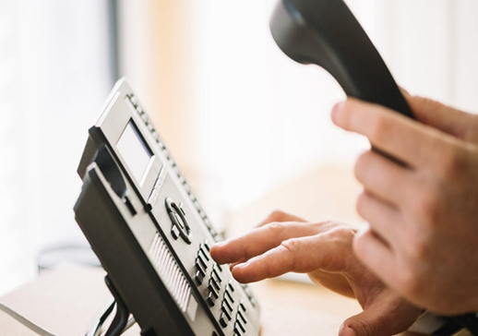
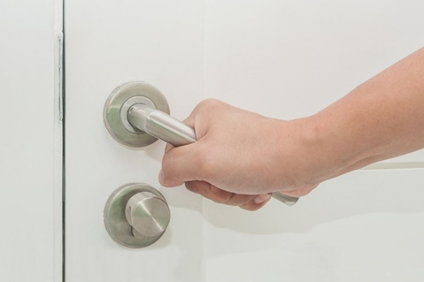
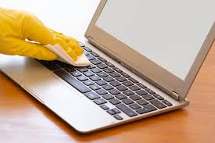
Limpeza concorrente/diária
Na limpeza diária merece maior atenção a limpeza das superfícies que tenham maior contato com as mãos, tais como: maçanetas das portas, telefones, interruptores de luz, computadores.

Slide 11
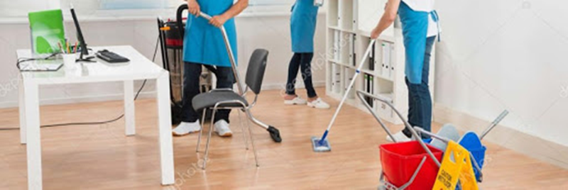
Limpeza terminal
Também chamada de “faxina”, é a limpeza e/ou desinfecção ambiental que abrange pisos, paredes, equipamentos, geladeiras, mobiliários, inclusive janelas, vidros, portas, grades de ar condicionado, luminárias, teto, em todas as suas superfícies internas e externas.
Deve ser realizada criteriosamente 1 vez por semana ou quinzenalmente, conforme cronograma disponível na administração.

Slide 12
Utilizar somente produtos regularizados pela Anvisa, observando o seu prazo de validade;
Seguir as instruções do fabricante para todos os produtos de desinfecção (por exemplo, concentração, método de aplicação e tempo de contato, diluição recomendada, etc.), constantes no rótulo (ou bula) do produto;
Nunca misturar os produtos, utilize somente um produto para o procedimento de desinfecção.

Slide 13
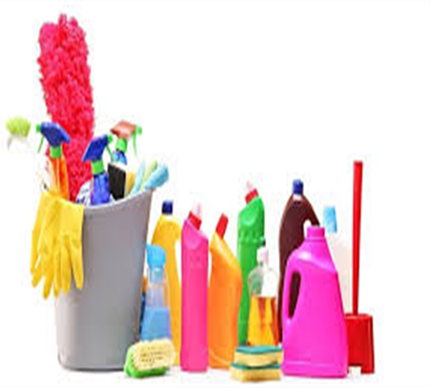
Produtos alternativos ao álcool 70% que podem ser utilizados para desinfecção de objetos e superfícies:
Hipoclorito de sódio a 0,5%;
Alvejantes contendo hipoclorito (de sódio, de cálcio) a 2-3,9%;
Quaternários de amônio, por exemplo, o Cloreto de Benzalcônio 0.05%;
Iodopovidona (1%);
Peróxido de hidrogênio 0,5%;
Ácido peracético 0,5%;
Compostos fenólicos;
Desinfetantes de uso geral com ação virucida.

Slide 14
Não usar para desinfecção de superfícies e objetos:
Vassouras e esfregões secos, pois as partículas contaminadas podem ser veiculadas no ar e atingir outras superfícies e objetos;
Nebulizadores e termonebulizadores (equipamentos utilizados no combate a insetos/pragas, que geram uma fumaça de substâncias insecidas/agrotóxicos);
Frascos de spray com propelente: use frascos de aperto simples.

Slide 15
Vantagens e efeitos adversos relacionados aos produtos Álcool 70%
Vantagens:
Possui ação rápida, não deixa resíduos ou manchas, não é corrosivo e é de baixo custo;
Produtos eletrônicos deverão ser higienizados com solução alcóolica 70%.
Desvantagens:
Altamente INFLAMÁVEL, o que pode levar a acidentes com fogo causando queimaduras, que podem ser bastante severas.
Pode danificar os seguintes materiais: tubos de plástico, silicone, borracha, deterioração das colas.

Slide 16
Vantagens e efeitos adversos relacionados aos produtos Hipoclorito de Sódio
Desvantagens:
Na concentração de 0.5% é um produto corrosivo, à semelhança da água sanitária cuja concentração de hipoclorito é maior (2,0% e 2,5%);
A aplicação de hipoclorito de sódio sobre superfícies metálicas pode levar à oxidação. É instável após diluição e pode ser desativado pela luz;
Não deve ser misturado com outros produtos, pois o hipoclorito de sódio reage violentamente com muitas substancias químicas.

Slide 17
Sistematização dos processos de limpeza
Higienizar as mãos com água e sabonete líquido;
Retirar os adornos durante o trabalho;
Utilizar os EPIs (Equipamentos de Proteção Individual);
Avaliar a área a ser limpa;
Reunir o material, compor o carro;
Utilizar dois baldes de cores diferentes - um balde para detergente/desinfetante e outro para água limpa;

Slide 18
Sistematização dos processos de limpeza
Desprezar as soluções dos baldes a cada término de limpeza;
Nunca varrer superfícies a seco – favorece a dispersão de microrganismos;
Proceder à varredura úmida (Ensaboar, enxaguar, secar);
Separar panos para diferentes superfícies e áreas;
Usar luvas de borracha de cores diferentes;
Nunca utilizar luvas de procedimentos;

Slide 19
Sistematização dos processos de limpeza
A efetividade da limpeza, baseia-se na remoção de sujidades com pano úmido nas superfícies de pisos e mobiliários na limpeza concorrente e esfregação ou fricção dos mesmos na limpeza terminal com água e detergente;
A limpeza começa sempre do local menos contaminado para o mais contaminado, ou seja, do mais limpo para o mais sujo;
Não desprezar água suja em banheiros dos funcionários e pias utilizadas para higiene das mãos;
Frequência da limpeza de acordo com o POP (Procedimento Operacional Padrão) da instituição;

Slide 20
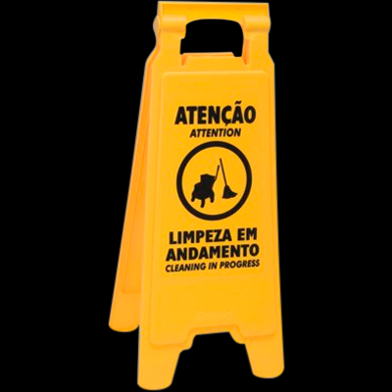
Sistematização dos processos de limpeza
Participação dos funcionários na prevenção de acidentes, nos locais de grande movimentação (escadas, corredores etc.).
Durante a limpeza dos pisos em lugares de grande circulação de pessoas, deve-se limpar por partes, utilizando sinalizadores e cones de restrição ao trânsito de pessoas e carrinhos, permitindo assim uma circulação mínima e segura.

Slide 21
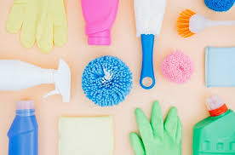
Materiais para higienização do ambiente
Conjunto mops (cabo, armação ou haste ou suporte e luva ou refil);
Rodos;
Baldes;
Panos para limpeza;
Borrifador;
Escadas;
Escova de cerdas duras;
Placa de sinalização;
Luvas emborrachadas;
Equipamentos de proteção individual (óculos, avental e botas).

Slide 22
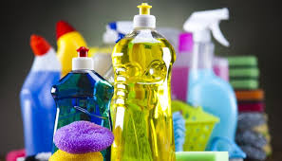
Higienização de superfícies com hipoclorito diluído (mobilia, bancadas, etc.)
Preparar um borrifador com hipoclorito diluído;
Calçar luvas;
Abrir o pano umedecido, dobrando-o em 2 ou 4;
Limpar toda a superfície com pano umedecido com hipoclorito diluído dobrando o pano para utilizar todas as dobras limpas;
Limpar em faixas paralelas, com movimentos ritmados, longos e retos;

Slide 23
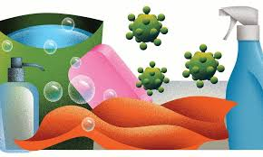
Higienização de superfícies com hipoclorito diluído (mobilia, bancadas, etc.) – Cont.
Lavar o pano no balde que contém apenas a água, após utilizar todas as dobras, torcê-lo;
Voltar a borrifar com hipoclorito diluído, se necessário;
Repetir a operação quantas vezes necessárias para promover a desinfecção;
Secar bem toda a estrutura com pano limpo e seco;
Trocar a água dos baldes sempre que visivelmente sujas, quantas vezes forem necessárias.

Slide 24
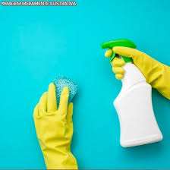
Higienização de superfícies com álcool a 70%
Borrifar a superfície com álcool a 70%;
Fazer a fricção por aproximadamente 10 segundos;
Após três aplicações de 10 segundos, intercaladas pela secagem natural;
Realizar desinfecção rigorosa do ambiente (maçanetas, cadeiras, mesas, bancadas, computadores e periféricos) com álcool a 70%.

Slide 25
Limpeza semanal/quinzenal dos banheiros
Paredes externas ao box e porta
Limpar com fibra própria para parede adaptado a um cabo, em sentido longitudinal, de cima para baixo;
Evitar a utilização de produtos abrasivos nas paredes e portas, como por exemplo, sapólio, pois podem remover a pintura deixar ranhuras que servirão de reservatórios para microrganismos.

Slide 26
Acessórios dos banheiros
Parte externa do gabinete da pia:
Produtos: solução de água, detergente e hipoclorito;
Materiais:
Parte interna e externa do gabinete: pano de limpeza manual;
Pia e torneira: fibra branca ou esponja de dupla face.
OBS: Após lavagem com detergente e secar, passar pano úmido com hipoclorito.

Slide 27
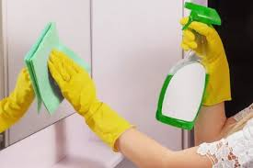
Espelho
Deve-se evitar que jogue água no espelho, pois poderá danificá-lo em curto espaço de tempo. Uma alternativa seria utilizar limpa vidros ou utilizar um pano limpo levemente umedecido com sabão ou álcool a 70%, não deixar resíduos de sabão e proceder a sua secagem com papel toalha a fim de evitar manchas.

Slide 28
Limpeza dos box e paredes internas do box
Limpar com fibra própria as paredes internas do box;
Avaliar o tipo de fibra adequada para limpeza da porta do box, utilizar fibras menos abrasivas;
Paredes, boxe e azulejos: lavar com água e sabão ou detergente, utilizando movimentos unidirecionais, de cima para baixo;
Enxaguar e realizar desinfecção;
Se necessário, utilizar escova para remover crostas dos rejuntes.

Slide 29
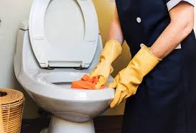
Limpeza dos Vasos Sanitários
Seguir as etapas
1º: tampa e assento;
2º: parte externa;
3º: vaso sanitário;
Instalar dispensadores de álcool a 70% ou outro produto, devidamente aprovado pela Anvisa, para higienização de assentos sanitários a cada uso (PROTOCOLO Nº 042/2020 – SUPAT / DIVISA / SESAPI).

Slide 30
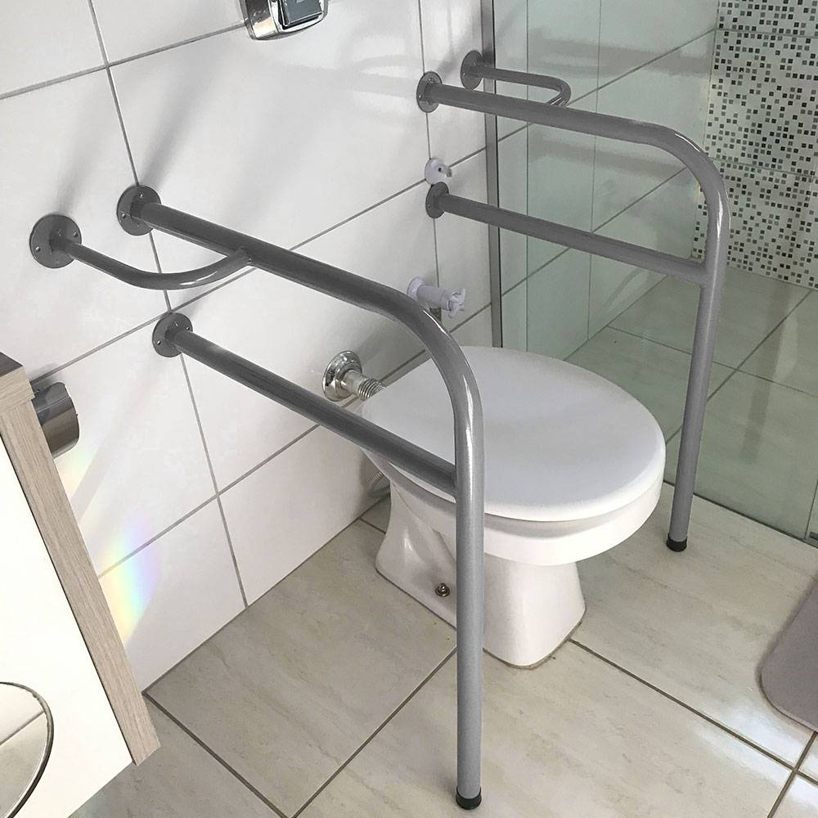
Limpeza das Barras de Acessibilidade
Deve-se realizar diariamente a técnica de higienização com álcool a 70%;

Slide 31
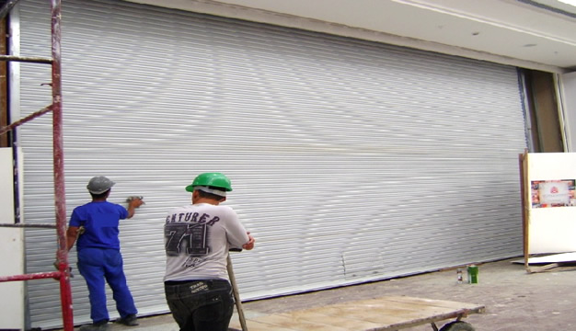
Limpeza das áreas externas
Portões de ferro e grades, lavar com água e sabão ou detergente.

Slide 32
Planejamento é importante!
Quais os equipamentos de proteção individual necessários para esse processo de limpeza?
O que deve ser limpo?
Onde limpar?
Quando limpar?
Em qual horário?
Quais equipamentos e materiais utilizar?
Onde encontrar?

Slide 33
Recomendações gerais
Não abrir ou fechar portas com mãos enluvadas;
Não deixar materiais e equipamentos de limpeza nas salas/banheiros/corredores; devem ser limpos, secos e guardados no depósito de materiais de limpeza;
Os panos de limpeza manual e mops devem ser devidamente lavados e guardados em locais apropriados;
Não deixar panos de limpeza manual e mops de molho, evitando assim a proliferação de microrganismos;
Os baldes próprios do sistema mop devem ser lavados e secos antes de sua nova utilização;
A revisão da limpeza do piso deve ser feita nos dois períodos: início e término do expediente.

Slide 34
Recomendações gerais – Cont.
Não deixar sujidades incrustadas para limpeza semanal, pois podem ficar impregnadas e mais difíceis de serem removidas posteriormente; para estes casos uma fibra mais abrasiva deve ser utilizada no local;
A prensa utilizada para torcer o mop pode ser utilizada para obter vários graus de torção de acordo com a necessidade: leve, moderada e intensa. Portanto, se você deseja deixar o piso quase que completamente seco deve realizar uma forte torção da prensa.

Slide 35
Os desafios da Educação em Tempos de Pandemia
Em busca de uma retomada segura…

Slide 36
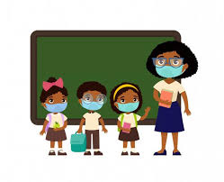
Se não mudarmos nosso pensamento, não olharmos o nosso dia a dia com responsabilidade, não nos tornarmos protagonistas dessa mudança, todos os esforços realizados podem ser em vão frente à COVID-19. Faça sua parte!

Slide 37
REFERÊNCIAS
BRASIL. MINISTÉRIO DA SAÚDE. AGÊNCIA NACIONAL DE VIGILÂNCIA SANITÁRIA (ANVISA). Segurança do paciente em serviços de saúde: limpeza e desinfecção de superfícies/Agência Nacional de Vigilância Sanitária. Brasília: Anvisa, 2012. Disponível em https://www20.anvisa.gov.br/segurancadopaciente/index.php/publicacoes/item/segurancado-paciente-em-servicos-de-saude-limpeza-e-desinfeccao-de-superficies. Acesso em: 10 jun.2020.
BRASIL. MINISTÉRIO DA SAÚDE. AGÊNCIA NACIONAL DE VIGILÂNCIA SANITÁRIA (ANVISA). Nota Técnica Nº 26/2020/SEI/COSAN/GHCOS/DIRE3/ANVISA. Disponível em < http://portal.anvisa.gov.br/documents/219201/4340788/SEI_ANVISA+-+0964813+- +Nota+T%C3%A9cnica.pdf/71c341ad-6eec-4b7f-b1e6-8d86d867e489>. Acesso em: 20 maio.2020.
PROTOCOLO Nº 042/2020 – SUPAT/DIVISA/SESAPI - orientações para educação: medidas de prevenção e controle da disseminação do sars-cov-2 (covid-19).
RECOMENDAÇÃO TÉCNICA Nº 017/2020. NOVO CORONAVÍRUS: ORIENTAÇÕES PARA A LIMPEZA E DESINFECÇÃO DE ÁREAS COMUNS E ALIMENTOS PARA CONTER A DISSEMINAÇÃO DA COVID-19.

